Slide 1

ドメイン別ユーザプロファイルの構築と情報推薦への応用
尾崎研究室
鈴木陽介

Slide 2
目次
はじめに、目的
提案手法
  概要
  ドメイン別ユーザプロファイルの構築
  情報推薦への応用
評価実験
まとめ、今後の課題

Slide 3
協調フィルタリング
桜道家美味しかったー
桜道家美味しいねー
せい家を推薦
せい家おすすめー

Slide 4

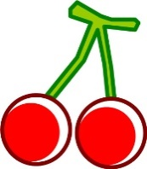



協調フィルタリング
 | 5 | 4 | 1 | 4
 | 4 | 5 | 2
 | 2 | 1 | 5 | 2
類似
ユーザの嗜好プロファイルによって「口コミ」を再現

Slide 5
ドメイン別のプロファイル
不要
 | 5 | 4 | 1 | 4
 | 4 | 5 | 2
 | 2 | 1 | 5 | 2

Slide 6

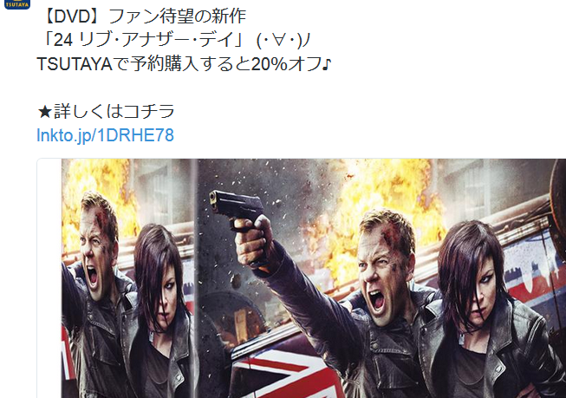

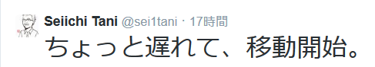
Twitter上の専門家ユーザ
ドメインの専門家
ドメインに特化した投稿多
一般的なユーザ
普段の出来事や感じたこと

Slide 7
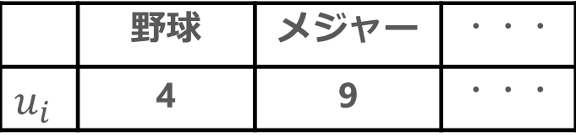
提案手法の概要
ドメイン専門家
ツイート
一般ツイート
ドメイン別
ユーザプロファイル
 | 野球 | メジャー | ・・・
$$u_{i}$$ | 4 | 9 | ・・・
ドメイン特有の
単語群
ドメイン別
プロファイル

Slide 8




ドメイン特有単語の抽出 : オッズ比
野球
ドメイン専門家
ツイート
寒い
ドメイン専門家
ツイート
一般ツイート
一般ツイート
どっちで
呟かれやすい??
ドメイン特有の
単語群
＞σ
＞1
=
オッズ比
ドメイン別
プロファイル

Slide 9
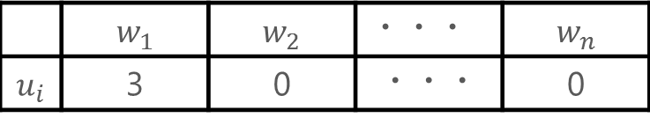
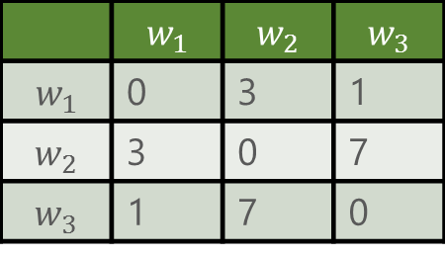
ドメイン別辞書の次元縮約
 | $$w_{1}$$ | $$w_{2}$$ | ・・・ | $$w_{n}$$
$$u_{i}$$ | 3 | 0 | ・・・ | 0
次元が大きすぎ!!
プロファイルが疎に!!
共起する単語
クラスタリング
ケータイ
類似
メール, line, 充電
スマホ
共起の回数
 | $$w_{1}$$ | $$w_{2}$$ | $$w_{3}$$
$$w_{1}$$ | 0 | 3 | 1
$$w_{2}$$ | 3 | 0 | 7
$$w_{3}$$ | 1 | 7 | 0

Slide 10
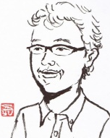






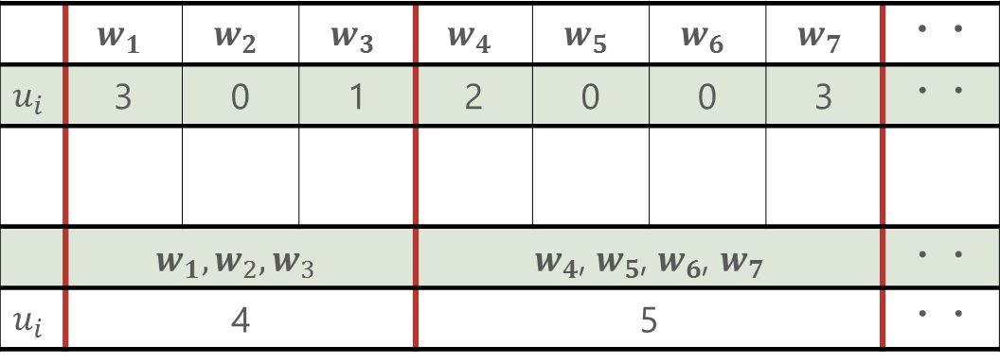
ユーザ推薦への応用
手法1
手法2
 | $$w_{1}$$ | $$w_{2}$$ | $$w_{3}$$ | $$w_{4}$$ | $$w_{5}$$ | $$w_{6}$$ | $$w_{7}$$ | ・・
$$u_{i}$$ | 3 | 0 | 1 | 2 | 0 | 0 | 3 | ・・
 | $$w_{1}, w_{2},w_{3}$$ |  |  | $w_{4}$, $w_{5}$, $w_{6}$, $w_{7}$ |  |  |  | ・・
$$u_{i}$$ | 4 |  |  | 5 |  |  |  | ・・
推薦
推薦
フレンド
類似
類似
非類似
非類似
非類似
非類似

Slide 11
評価実験 : データ準備
食事関連
20人
52000ツイート
2013年9月から
約1年間
800万ツイート
ドメイン専門家
ツイート
一般ツイート
専門家のフォロワーから
約4100人
2000ツイート/1人
フレンドはすべて
ドメイン特有の
単語群
推薦対象
ユーザ
オッズ比の最低値 σ : 5.0
最低出現回数 θ : 0.005
クラスタ数 単語数 × 0.1
ドメイン別
プロファイル

Slide 12

適合率 (precision)
当たったやつ
推薦した
ユーザ
正解セット
推薦した
ユーザ
正解セット
precision : 手法1, 2
最大値 | 0.1
最低値 | 0.0
平均 | 0.0
Twitterの特徴のため
低い!!
リアルな友達とつながりやすい
コミュニティの問題
リンク予測

Slide 13
多様性 : 凝集多様性(Aggregate diversity)
ここがどれだけ
大きいか
全ユーザ集合
推薦された
ユーザ集合
手法1
手法1
 |  | クラスタリング
 |  | 有 | 無
オッズ比 | 有 | 0.01 | 0.06
 | 無 | 0.05 | 0.27
 |  | クラスタリング
 |  | 有 | 無
オッズ比 | 有 | 0.02 | 0.09
 | 無 | 0.09 | 0.58

Slide 14
多様性 : ユーザ間相違度(Inter-user diversity)
手法1
 |  | クラスタリング
 |  | 有 | 無
オッズ比 | 有 | 0.01 | 0.06
 | 無 | 0.05 | 0.27
おすすめ
おすすめ
手法1
類似度
 |  | クラスタリング
 |  | 有 | 無
オッズ比 | 有 | 0.02 | 0.09
 | 無 | 0.09 | 0.58

Slide 15
まとめ、今後の課題
まとめ
  高精度な推薦に向けた、ドメイン別のユーザプロファイル構築
  Twitterにおけるユーザ推薦
今後の課題
  k-meansクラスタリングではなくLDAの利用
  パラメタ値の自動設定
  推薦リストの偏りの改善
  ドメイン別ユーザプロファイルの複合的利用

